Slide 1

Проведение закупа в соответствии с Приказом Министра образования и науки РК 08.06.2020 № 235

Slide 2

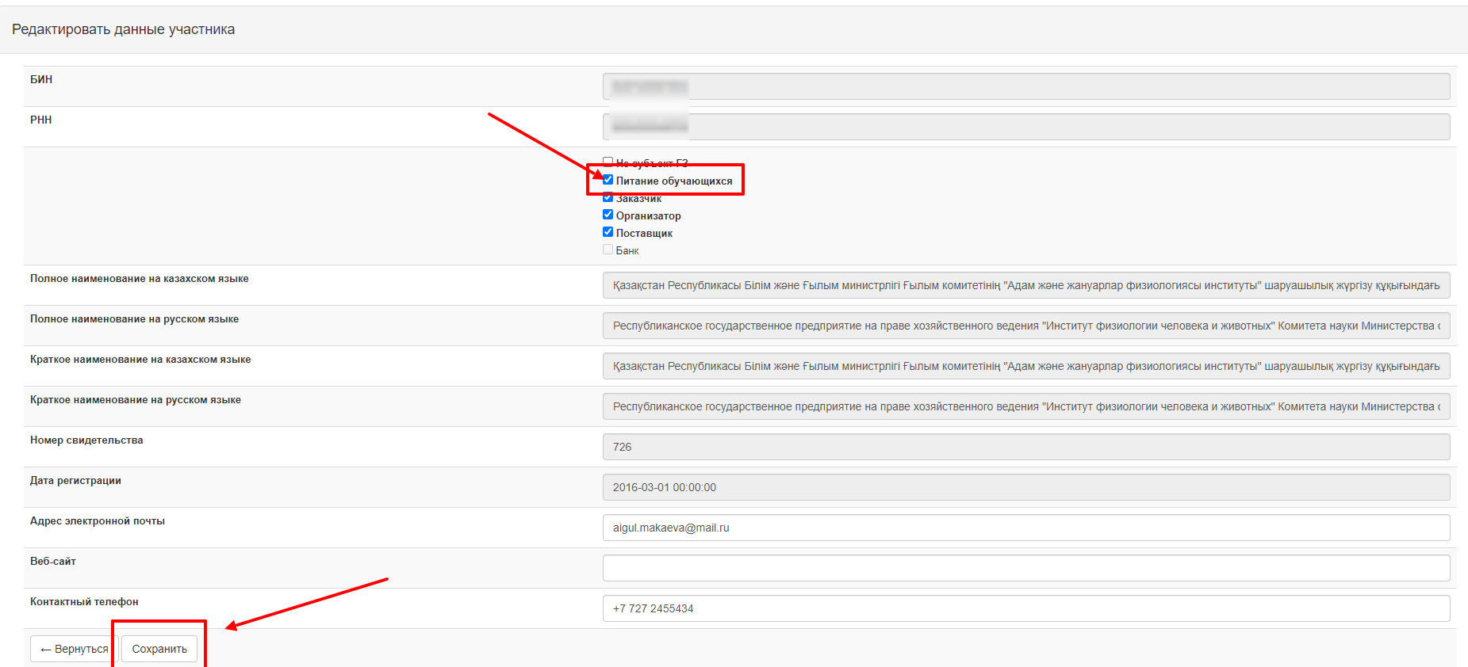
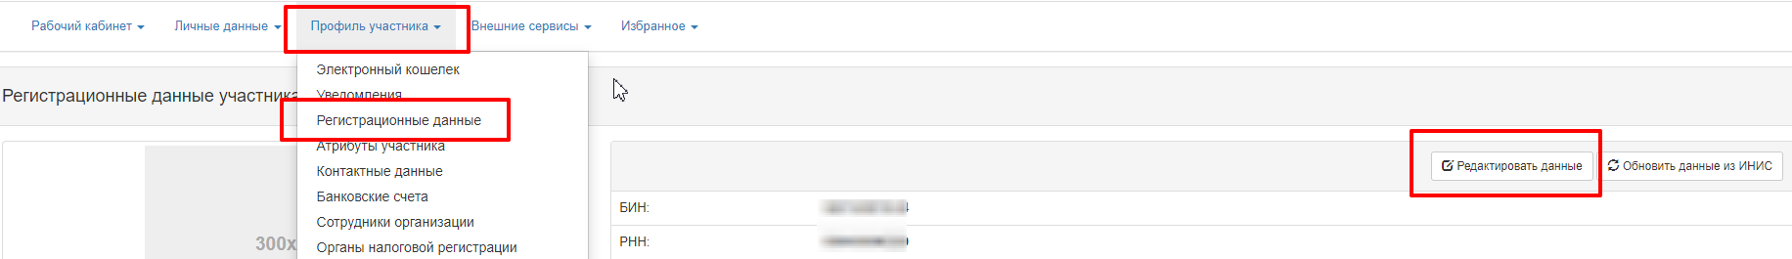
Роль «Питание обучающихся»
Пользователь с ролью
«Администратор организации»

Slide 3
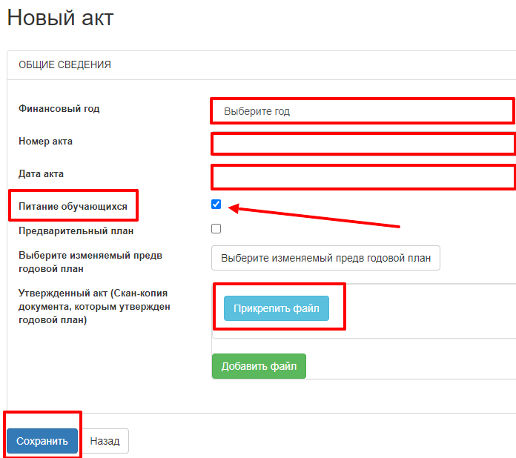
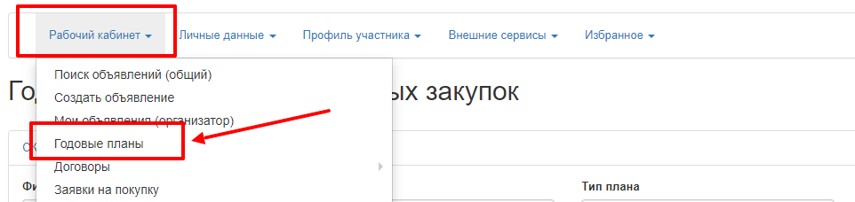
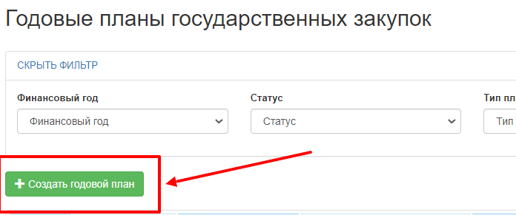
Заказчик. Планирование.
Роль «Питание обучающихся»
Признак «Питание обучающихся»

Slide 4
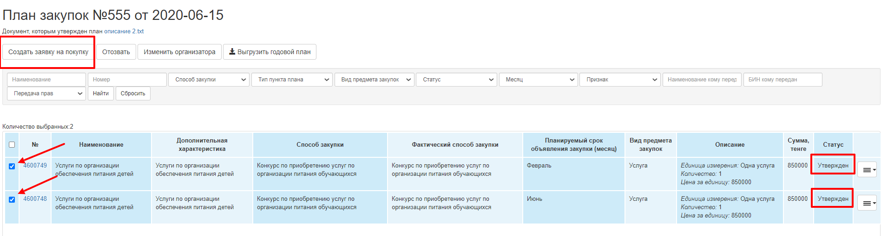
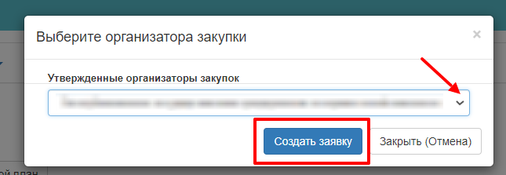
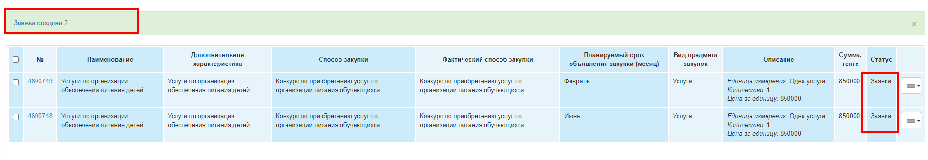
Создание заявки организатору

Slide 5
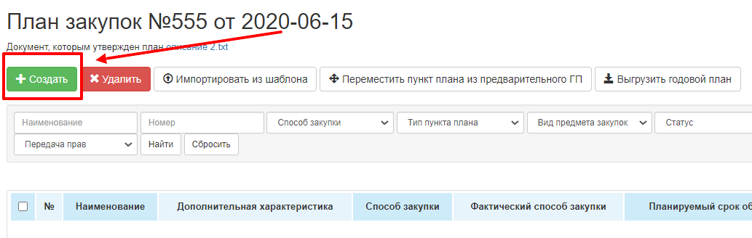
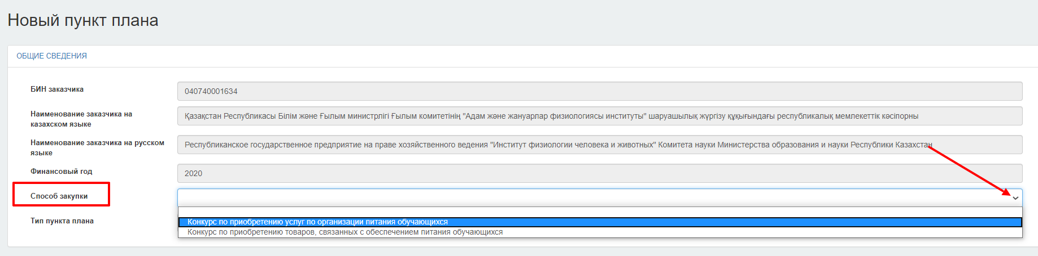
Создание пункта плана
Для способа «Конкурс по приобретению услуг по организации питания обучающихся»
необходимо выбрать вид предмета закупки «Услуга»
Для способа «Конкурс по приобретению товаров, связанных с обеспечением питания обучающихся»
необходимо выбирать «Товар»

Slide 6
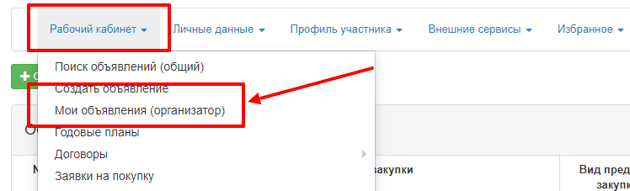
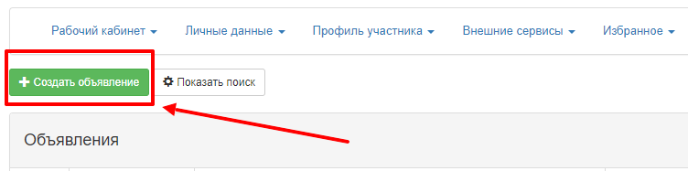
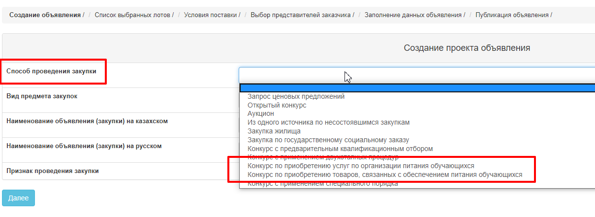
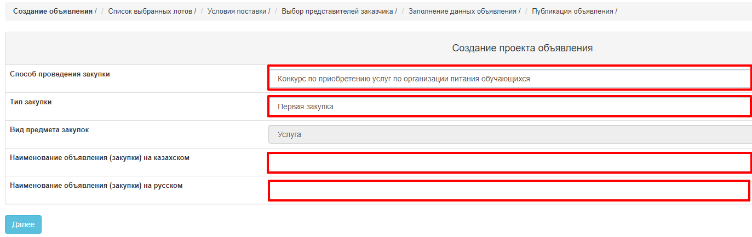
Организатор. Создание и публикация закупки
Способ проведения закупки
Тип закупки
Наименование объявления (закупки) на казахском
Наименование объявления (закупки) на русском
Вид предмета закупки заполняется автоматически в зависимости от выбранного способа закупки

Slide 7
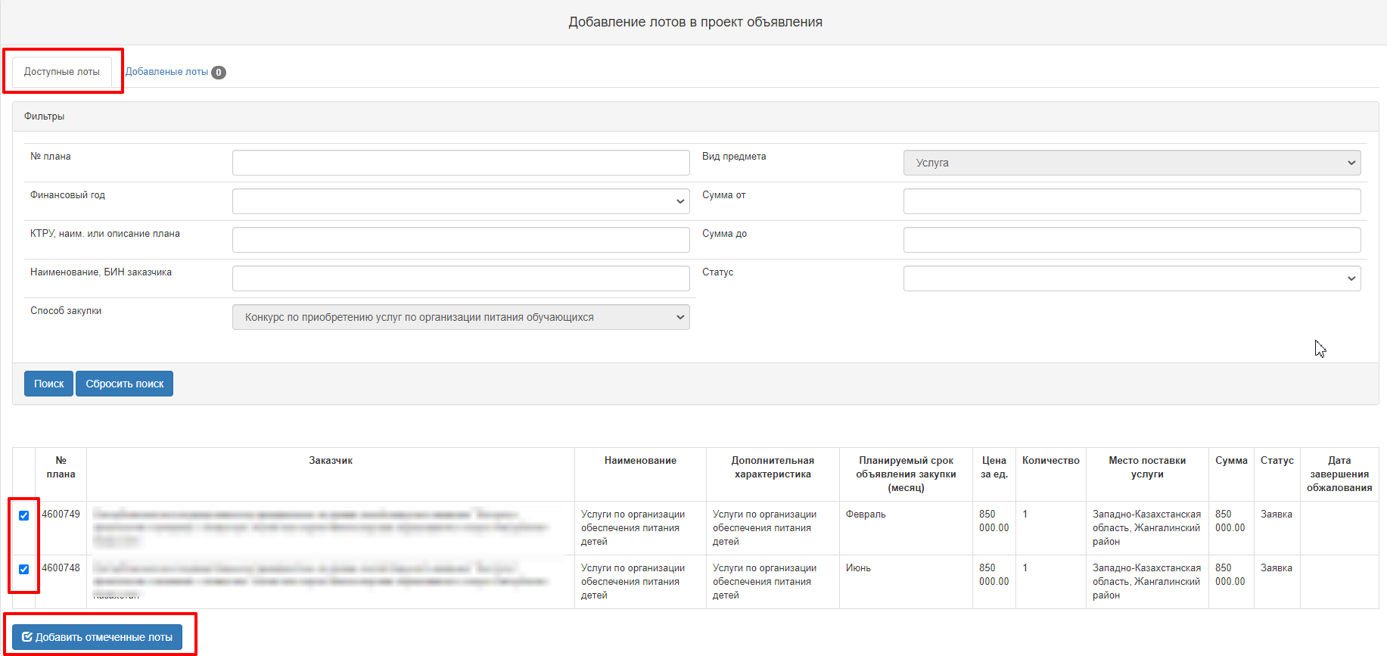
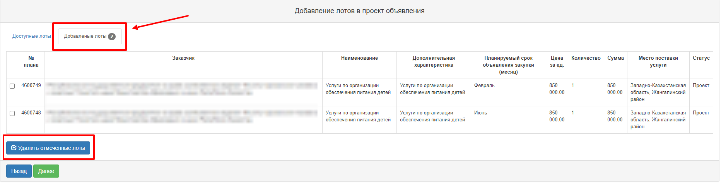
Добавление лотов в проект объявления

Slide 8
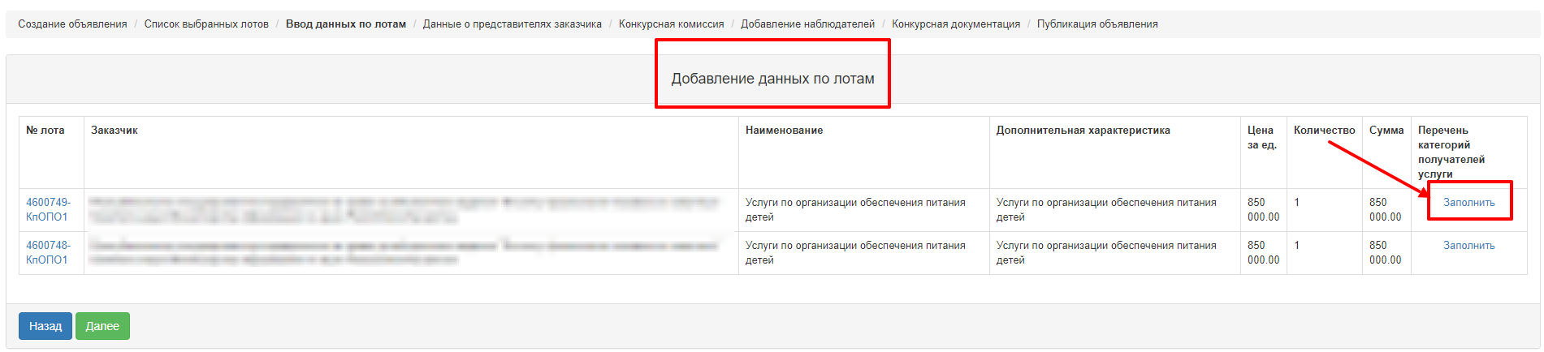
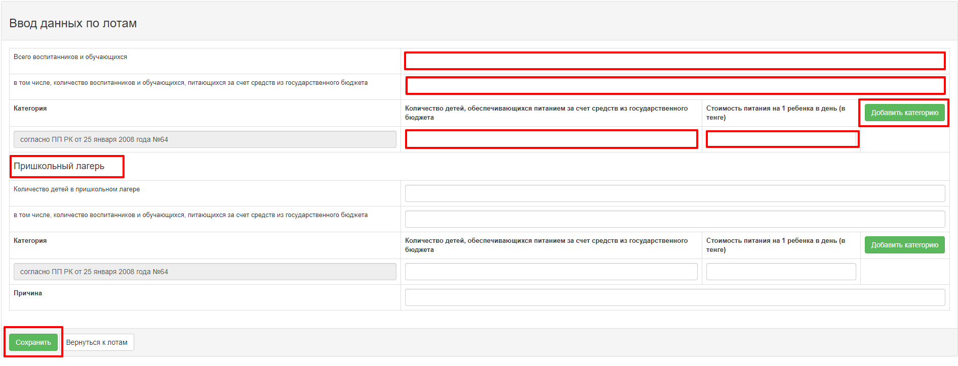
Добавление данных по лотам. Услуга.

Slide 9
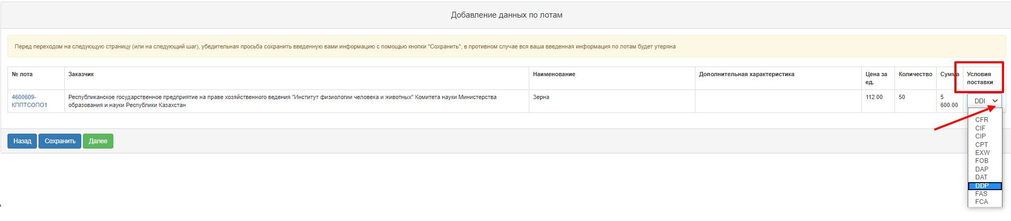
Добавление данных по лотам. Товар.
Выбрать Условия поставки из выпадающего списка согласно справочника Incoterms

Slide 10
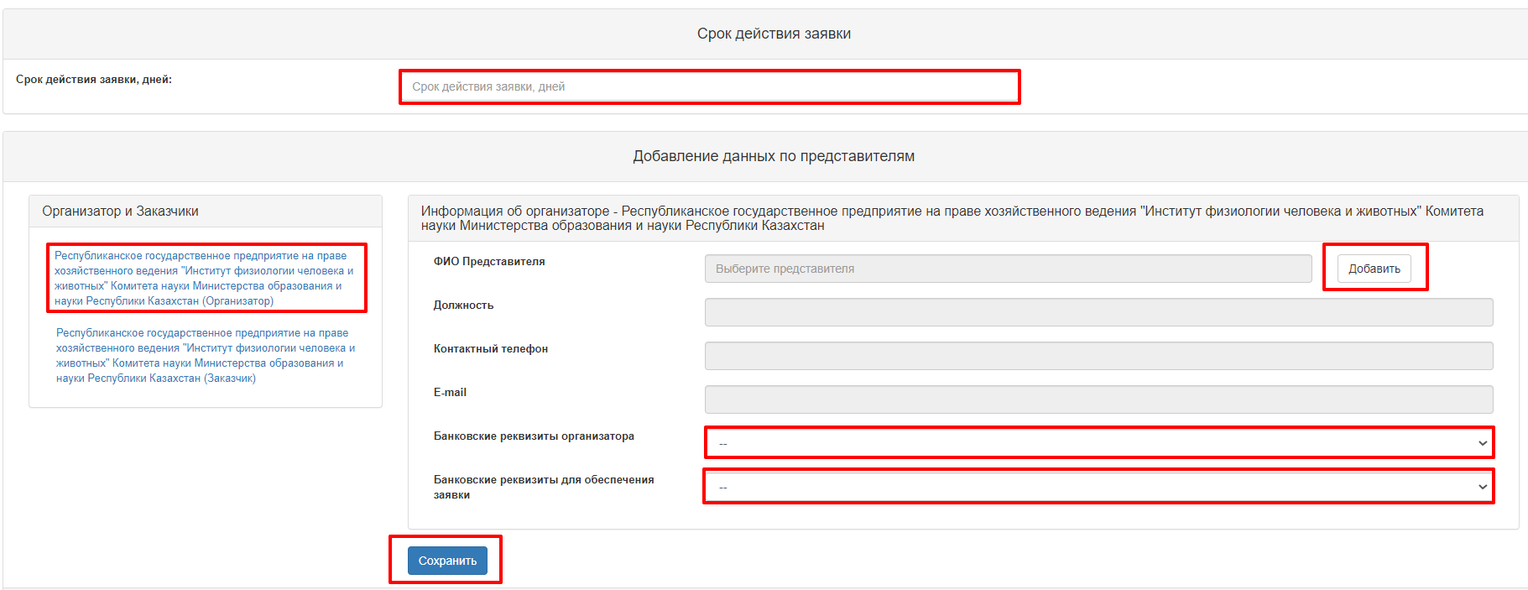
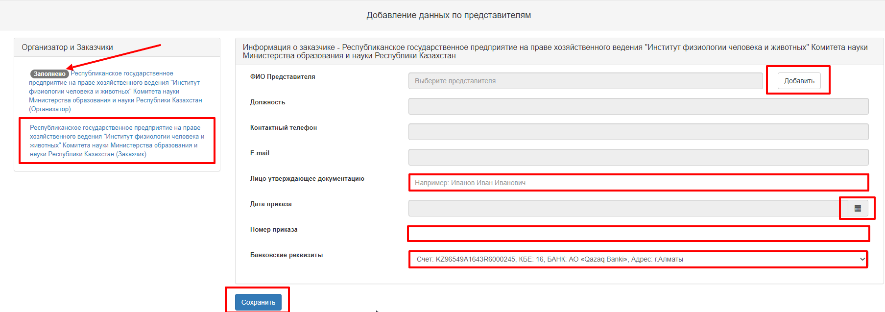
Добавление данных по представителям
Не менее 60 календарных дней
Представитель Организатора
Представитель Заказчика

Slide 11
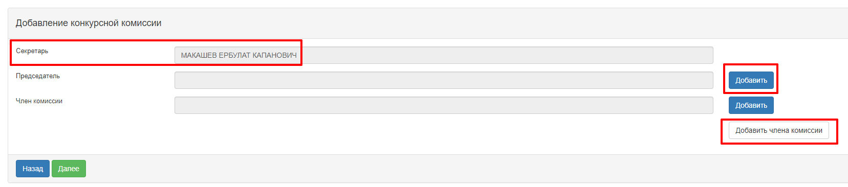
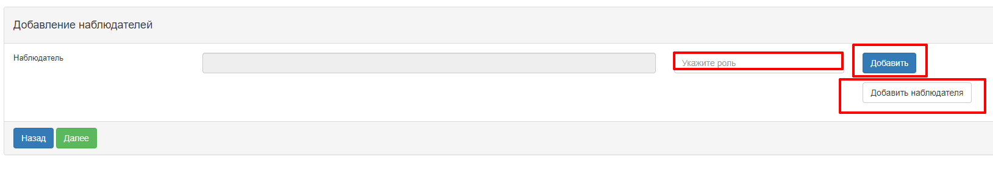
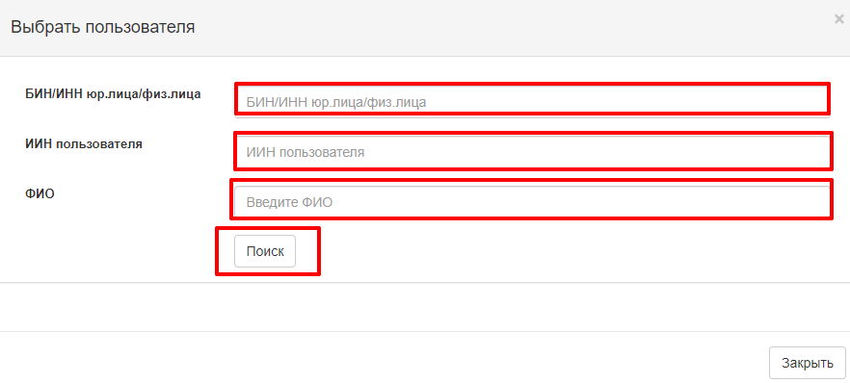
Добавление конкурсной комиссии
Не менее 5 человек.
Председатель и члены комиссии
Секретарь = создатель объявления
Добавление наблюдателей
Не менее
двух человек

Slide 12
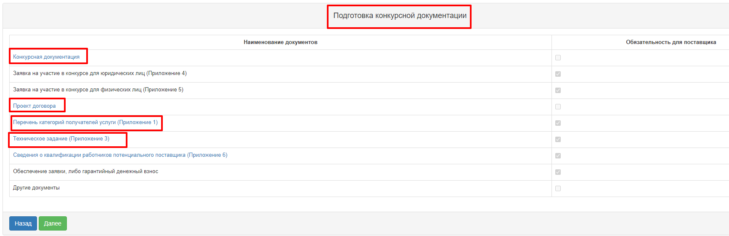
Подготовка конкурсной документации
Конкурсная документация – формируется Системой автоматически
на основании введенных данных на предыдущих шагах.
Проект договора – Типовой шаблон. Заполнить – Сформировать.
Перечень категорий получателей услуги/товара (Приложение 1) – формируется Системой автоматически
на основании данных заполненных на шаге добавления данных по лотам.
Техническое задание (Приложение 3). Заполнить – Сформировать.

Slide 13
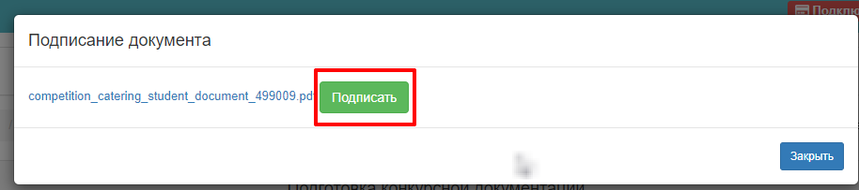
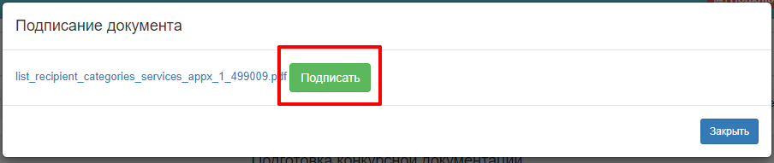
Конкурсная документация
Документация.
Перечень категорий получателей услуги/товара (Приложение 1)

Slide 14
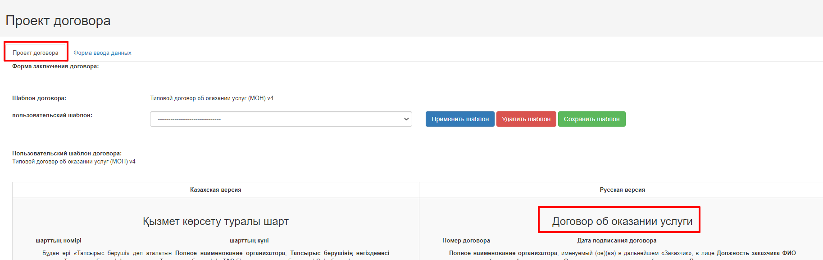
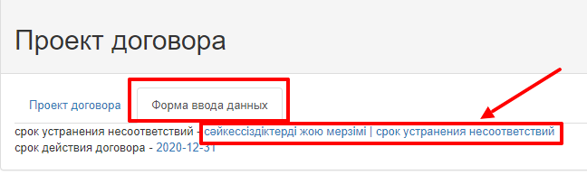
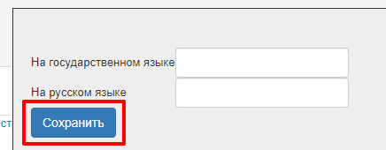
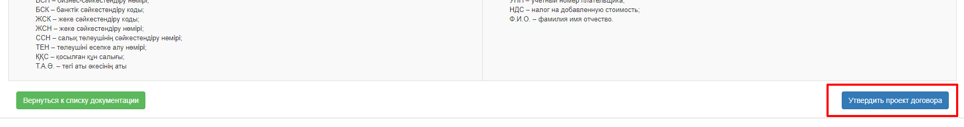
Документация. Проект договора
Заполнить данные на Форме ввода
Утвердить проект договора
Проверить
Подписать
Можно отозвать проект договора

Slide 15
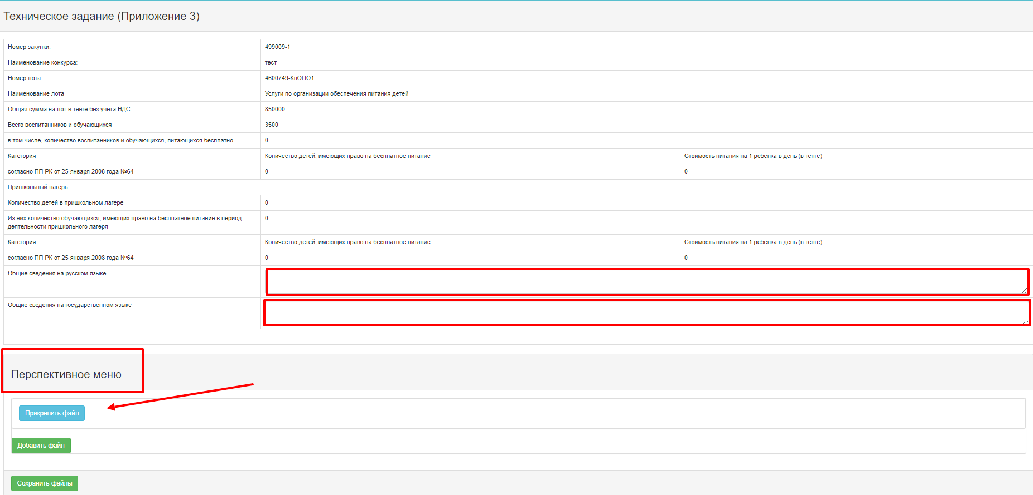
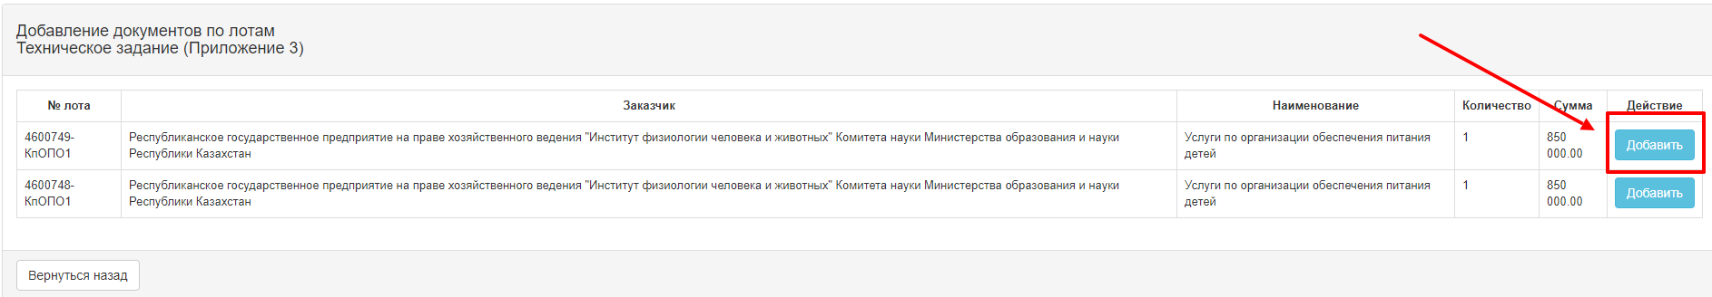
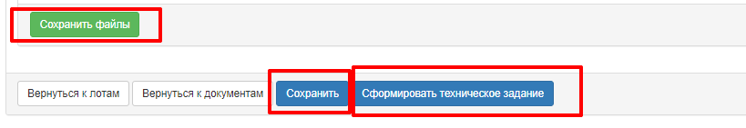
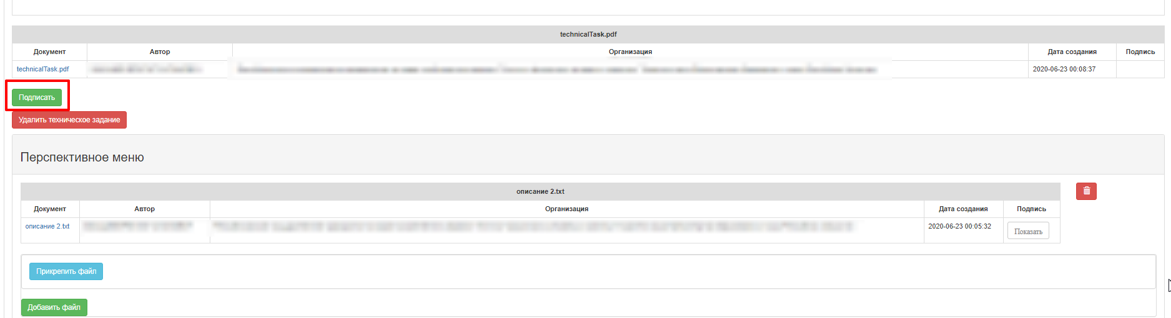
Документация. Техническое задание (Приложение 3). Услуга
Заполнить поля (по шаблону из Правил):
Общие сведения на русском языке
Общие сведения на государственном языке
Прикрепить Перспективное меню – Сохранить файлы.
Сохранить введенные сведения
Сформировать техническое задание
Подписать
Можно удалить сформированный файл

Slide 16
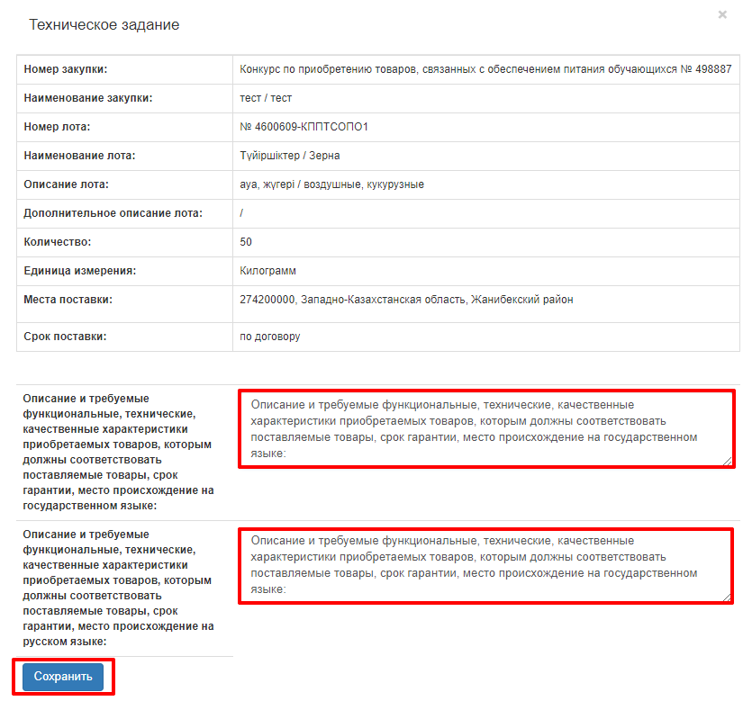
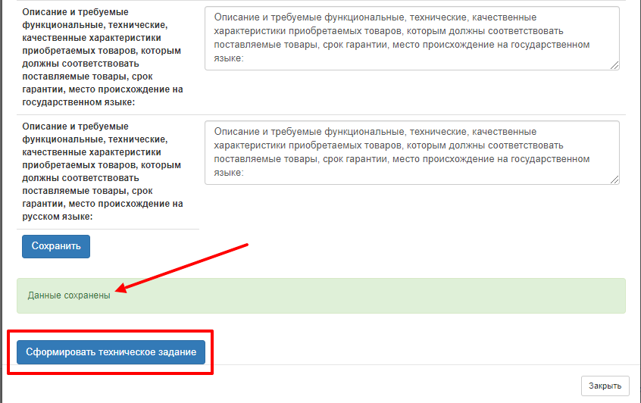

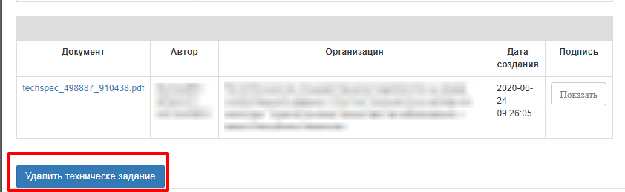
Документация. Техническое задание (Приложение 3). Товар.
Заполнить описание на двух языках
Сохранить данные
Сформировать техническое задание
Подписать
Можно удалить сформированный и подписанный файл

Slide 17
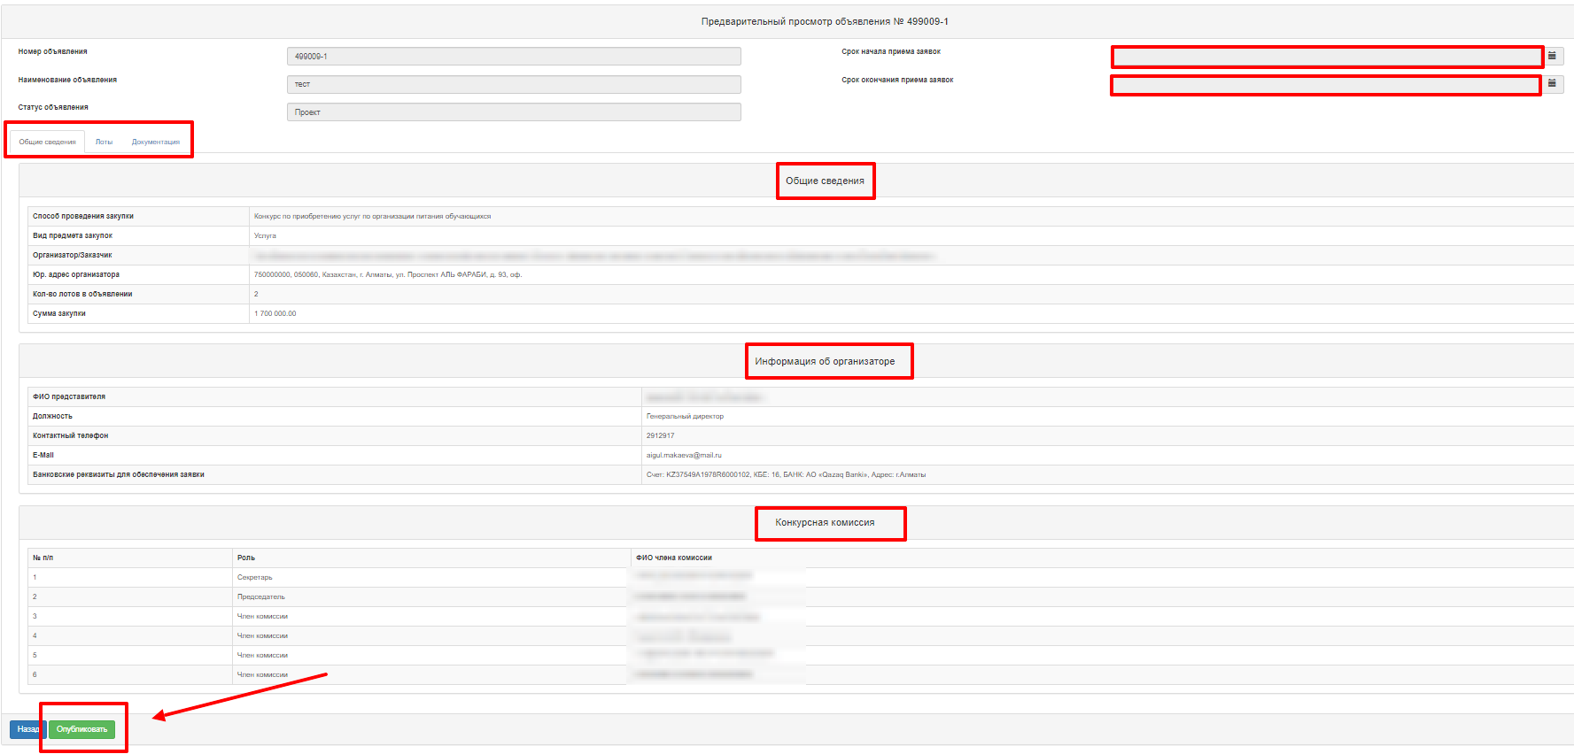
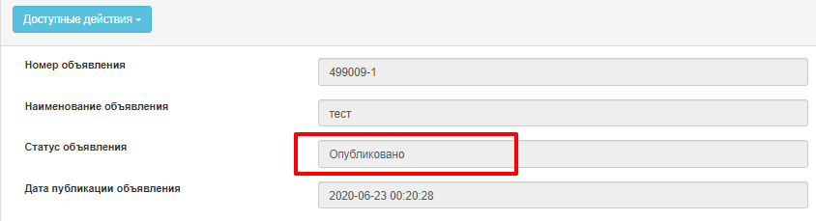
Публикация объявления
Из календаря выбрать даты:
Срок начала приема заявок
Срок окончания приема заявок
Проверить данные в разделах:
Общие сведения
Лоты
Документация
Для закупки с типом «Первая» – не менее 15 календарных дней
Для закупки с типом «Повторная» – не менее 10 календарных дней

